Slide 1
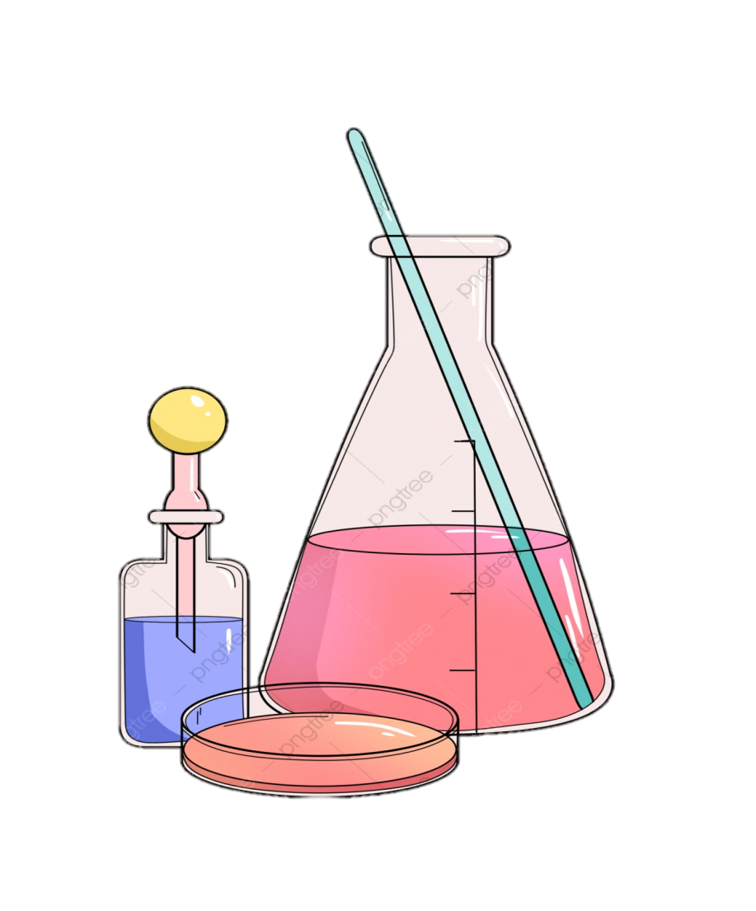
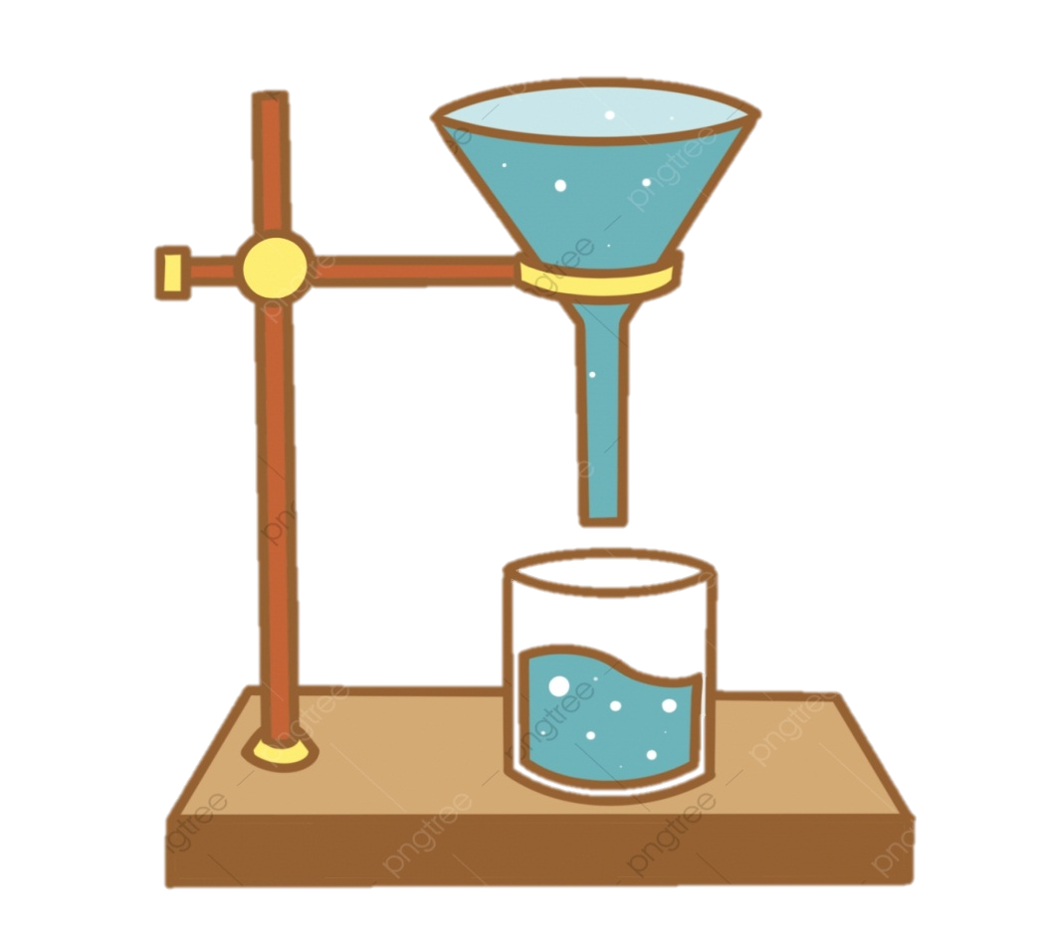
BÀI 14: BÀI THỰC HÀNH 3 DẤU HIỆU CỦA HIỆN TƯỢNG VÀ PHẢN ỨNG HÓA HỌC

Slide 2
I. TIẾN HÀNH THÍ NGHIỆM

Thí nghiệm 1: Hòa tan và đun nóng Potassium permananate (thuốc tím) KMnO₄
Lấy một lượng KMnO₄ cho vào 2 ống nghiệm:
Ống nghiệm 1: Cho nước vào, lắc nhẹ
Ống nghiệm 2: Đun nóng. Sau đó đưa que đóm còn tàn đóm đỏ vào để thử. Để nguội, cho nước vào, lắc nhẹ

Slide 3
https://www.youtube.com/watch?v=rAtM77TNNf0

Slide 4
I. TIẾN HÀNH THÍ NGHIỆM
Thí nghiệm 1: Hòa tan và đun nóng Potassium permananate (thuốc tím) KMnO₄
Hiện tượng:
Ống nghiệm 1: KMnO₄ tan trong nước
Ống nghiệm 2: Đưa que đóm còn tàn đóm đỏ vào, que đóm bùng cháy. Cho nước vào ống nghiệm sau khi để nguội, chất rắn sinh ra không tan trong nước.


Slide 5
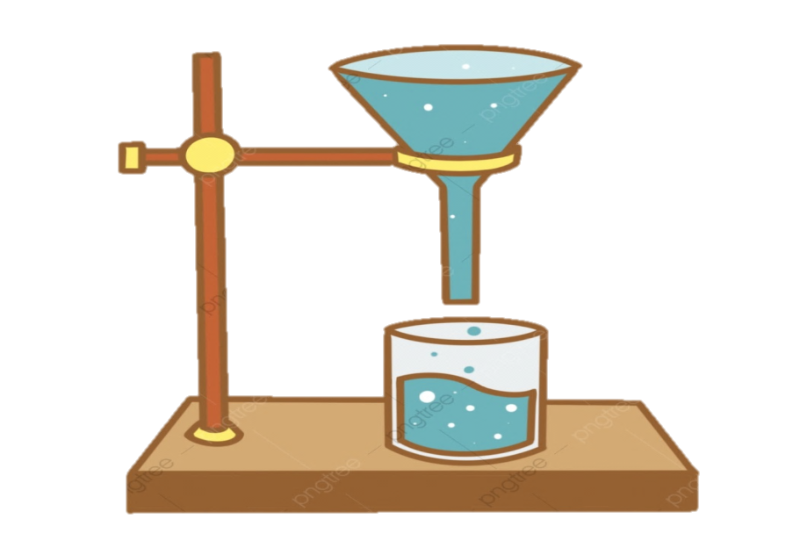
I. TIẾN HÀNH THÍ NGHIỆM

Thí nghiệm 2: Thực hiện phản ứng với Calcium hydroxide
Dùng hơi thổi vào 2 ống nghiệm:
Ống nghiệm 1: Đựng nước
Ống nghiệm 2: Đựng nước vôi trong Ca(OH)₂

Slide 6
https://www.youtube.com/watch?v=VUrLwhw1rcw

Slide 7
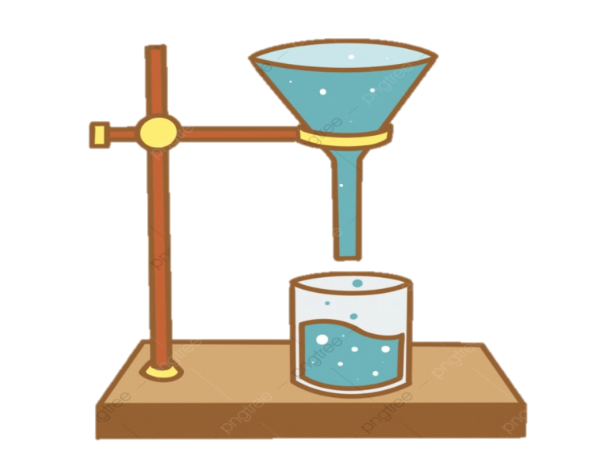
I. TIẾN HÀNH THÍ NGHIỆM

Thí nghiệm 2: Thực hiện phản ứng với Calcium hydroxide
Hiện tượng:
Ống nghiệm 1:
Ống nghiệm 2:

Slide 8
I. TIẾN HÀNH THÍ NGHIỆM

Thí nghiệm 2: Thực hiện phản ứng với Calcium hydroxide
b) Đổ dung dịch Sodium carbonate Na₂CO₃ vào 2 ống nghiệm:
Ống nghiệm 1: Đựng nước
Ống nghiệm 2: Đựng nước vôi trong Ca(OH)₂

Slide 9
I. TIẾN HÀNH THÍ NGHIỆM

Thí nghiệm 2: Thực hiện phản ứng với Calcium hydroxide
b) Hiện tượng:
Ống nghiệm 1:
Ống nghiệm 2:

